Slide 1
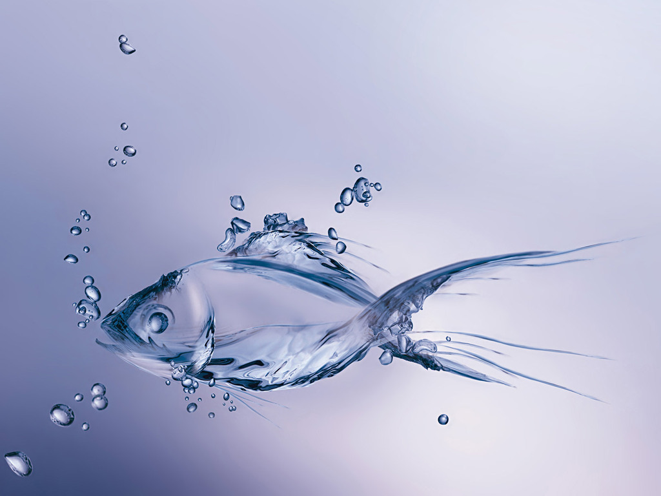
ЧУДЕСА ВОДЫ

Slide 2
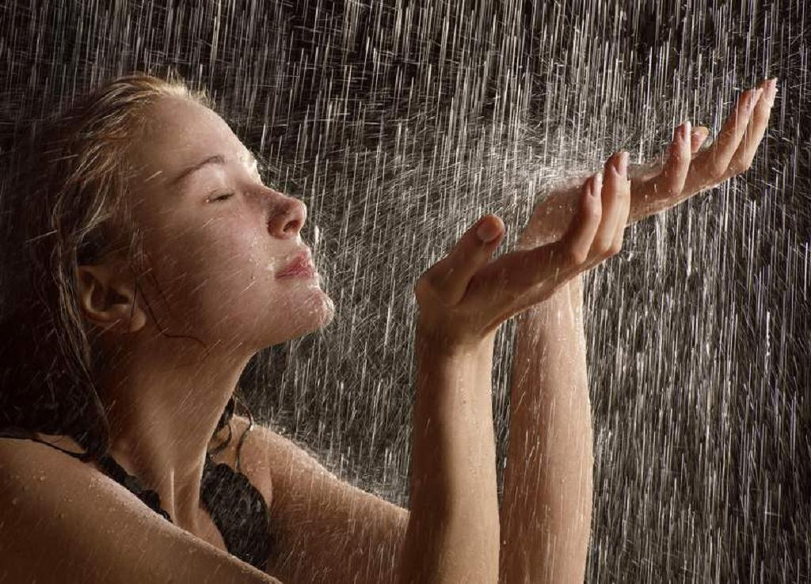
Кто всю ночь по крыше бьет да постукивает, И бормочет, и поет, убаюкивает?
Notes:
ДОЖДЬ

Slide 3
Каплями в траве сверкает,
Травку утром украшает.
С переливами краса...
Как зовут её? ...
Notes:
РОСА

Slide 4
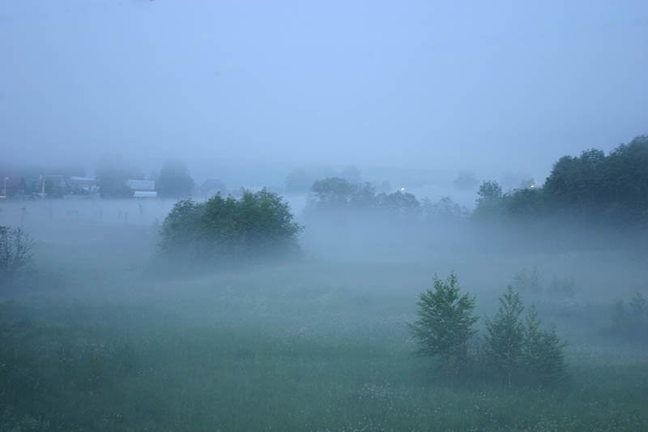
С неба облако спустилось И у речки поселилось. Как причудливо, красиво Бело-сказочное диво. Этот утренний обман Называется…
Notes:
ТУМАН

Slide 5
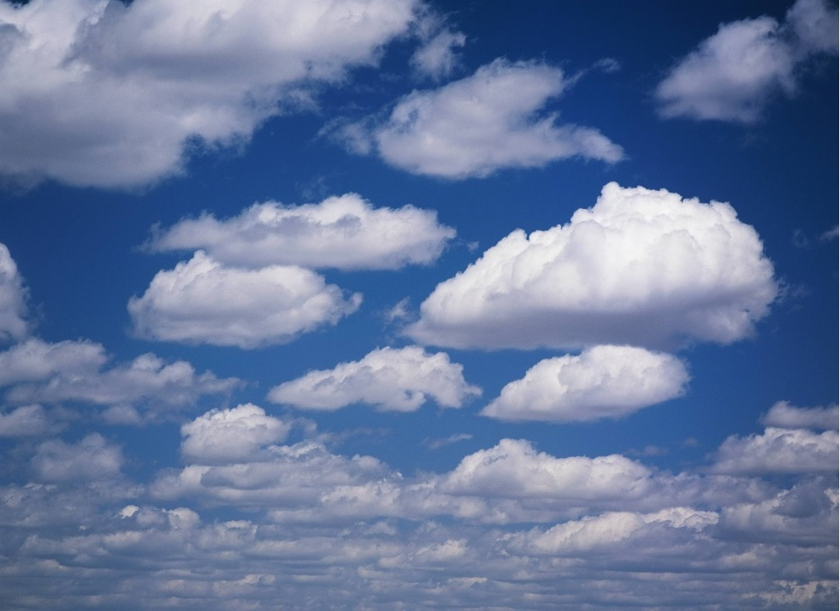
Белые овечки Не сидят на печке. А плывут издалека Кучевые…
Notes:
ОБЛАКА

Slide 6
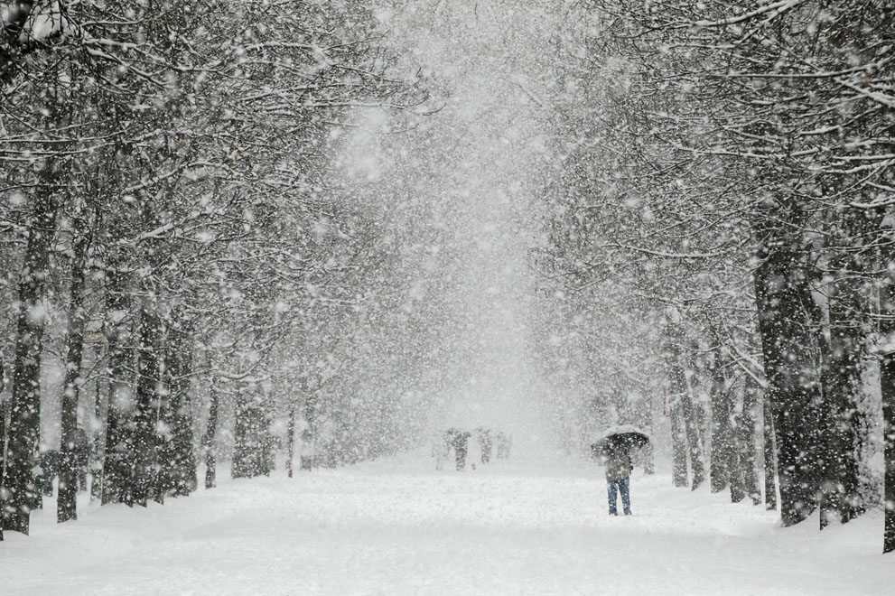
Он слетает белой стаей И сверкает на лету. Он звездой прохладной тает На ладони и во рту
Notes:
СНЕГ

Slide 7
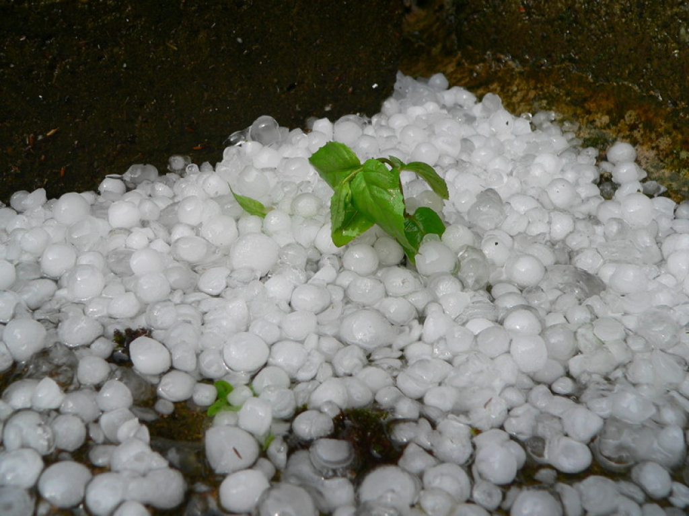
С неба падают крупинки, Это маленькие льдинки. Им вообще никто не рад, Потому что это…
Notes:
ГРАД

Slide 8
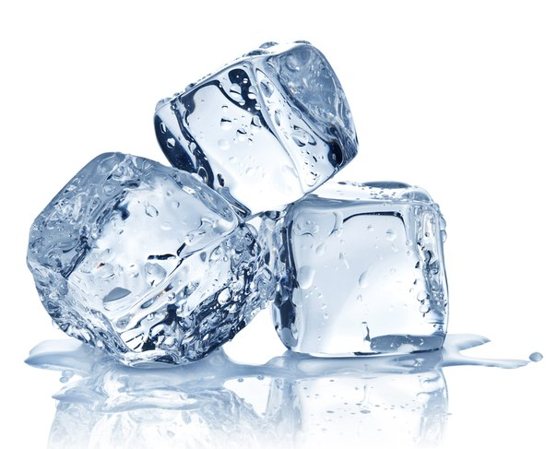
Он — как алмаз: И твёрд, и чист, На солнышке сверкает. Но пригревать начнут лучи Он тут же и растает.
Notes:
ЛЁД

Slide 9
Три
состояния
воды

Slide 10
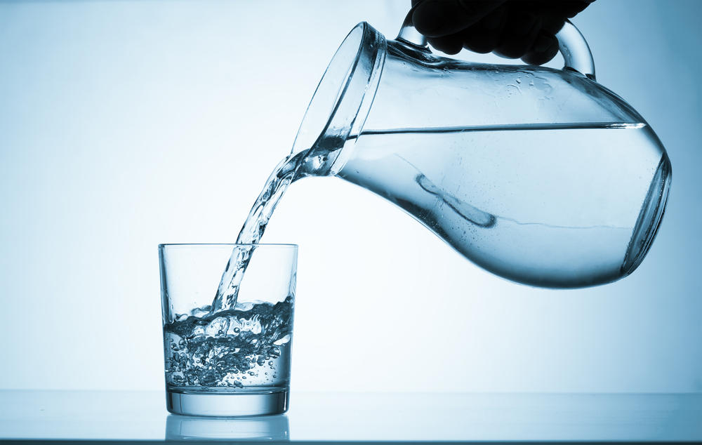
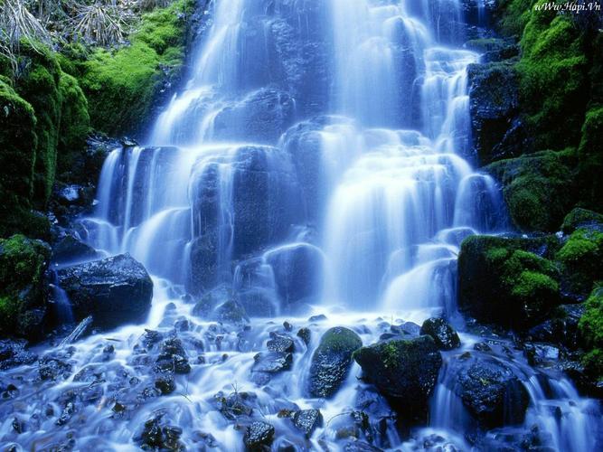
ЖИДКОЕ СОСТОЯНИЕ

Slide 11
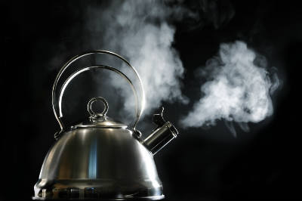
ПАРООБРАЗНОЕ СОСТОЯНИЕ

Slide 12
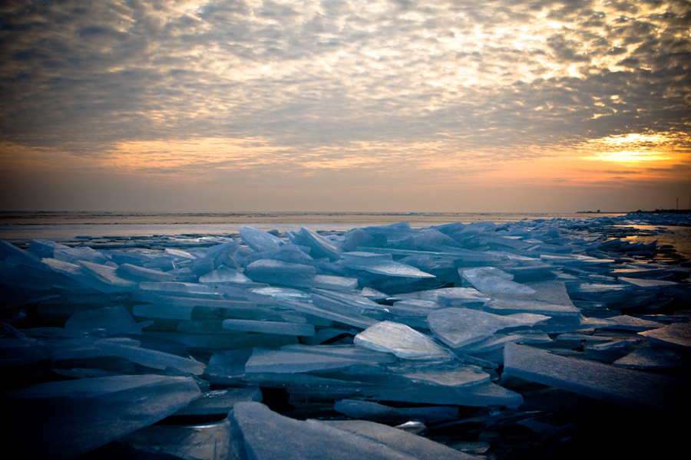
ТВЕРДОЕ СОСТОЯНИЕ

Slide 13
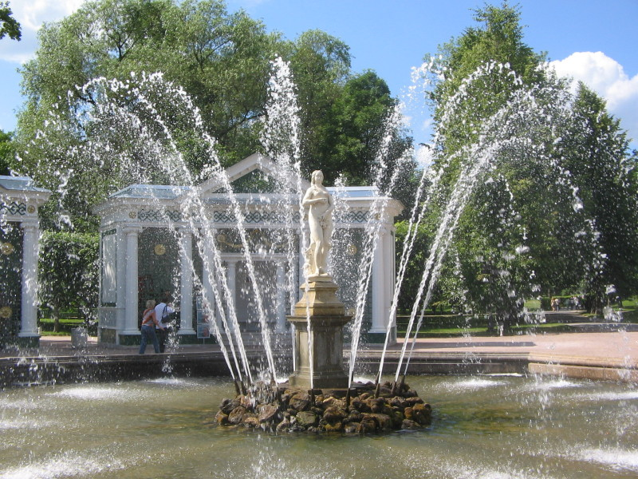

Slide 14
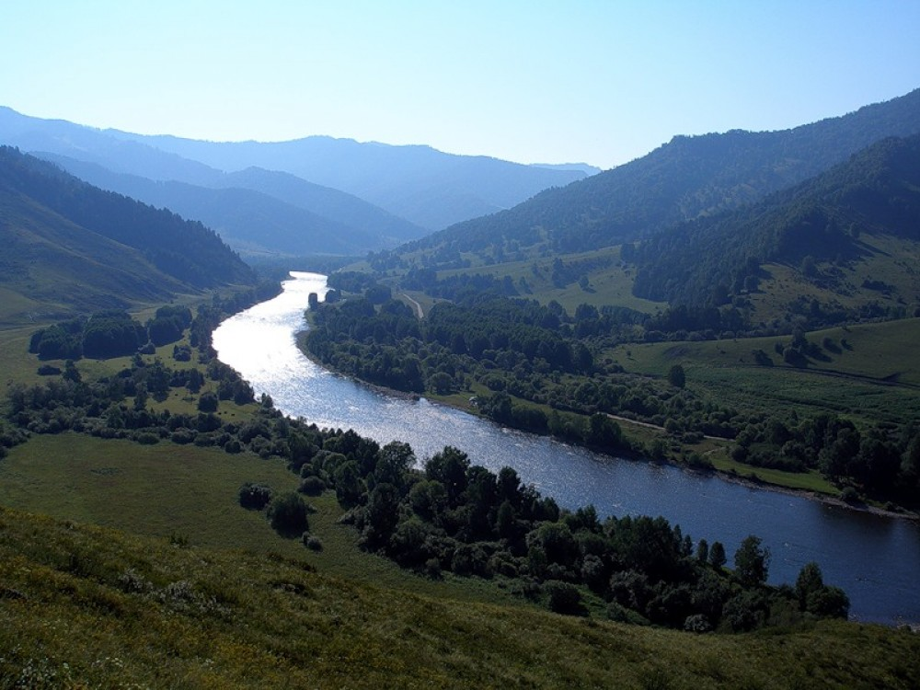
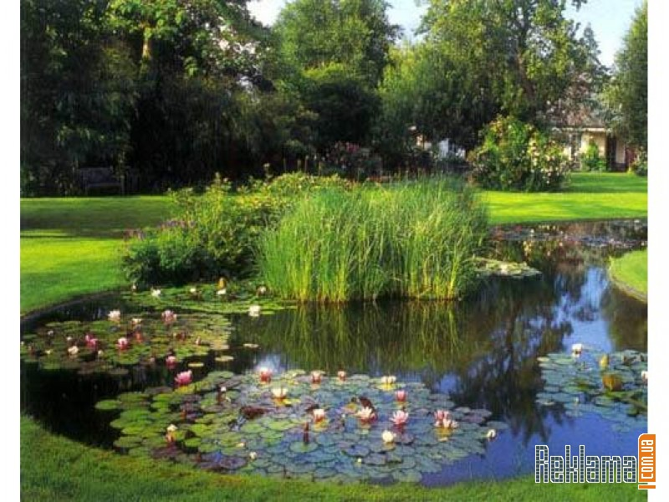
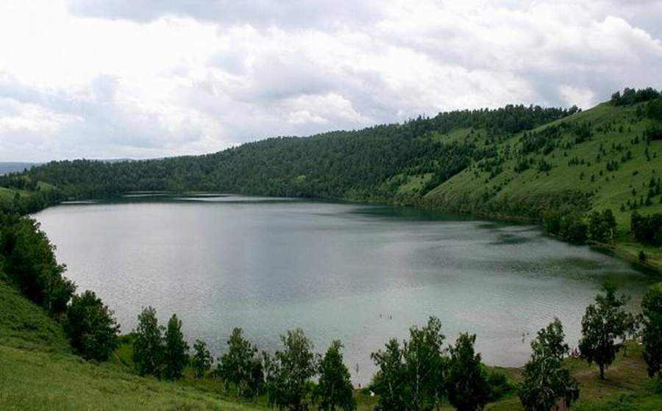
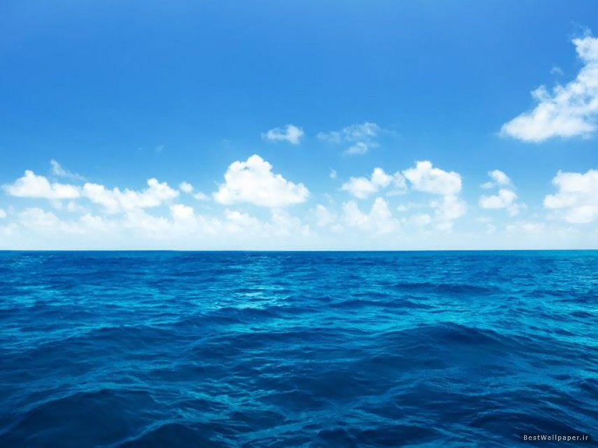
В О Д О Е М Ы
РЕКА
ПРУД
ОЗЕРО
МОРЕ

Slide 15
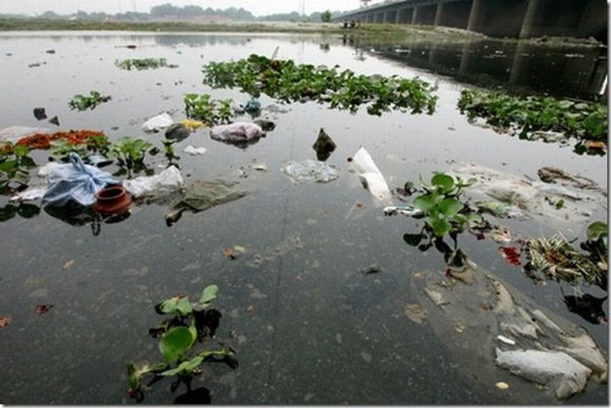
ГРЯЗНАЯ РЕКА

Slide 16
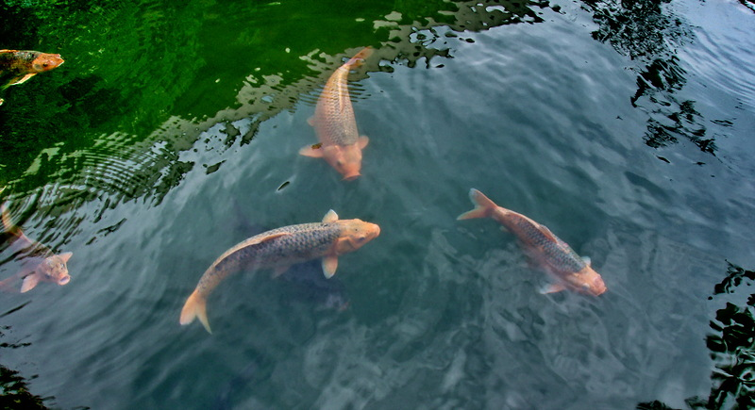
ЧИСТАЯ РЕКА

Slide 17
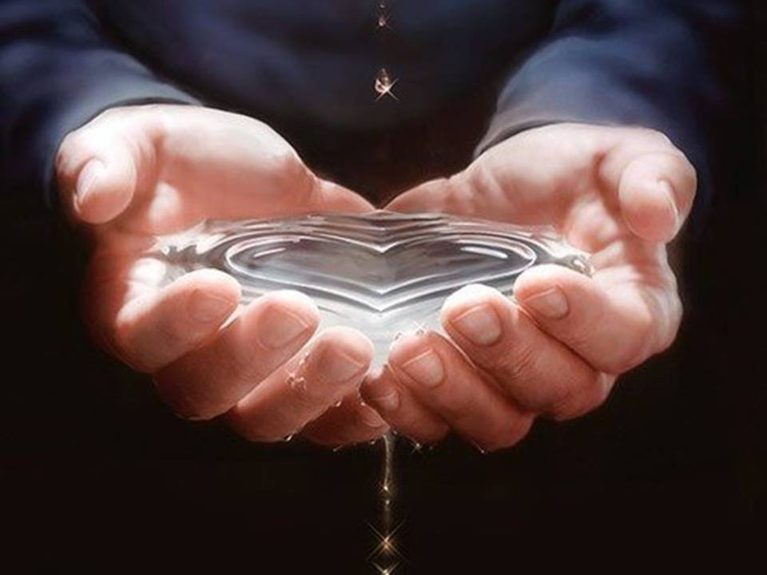
БЕРЕГИТЕ
ВОДУ

